Slide 1
基于科学和风险的全新验证管理模式
— ISPE Baseline Vol 5，C&Q指南第二版
马义岭
迈本医药科技 总经理
ISPE C&Q讲师
北京化工大学 &沈阳药科大学 顾问教授
15612171188
peterma@mbgcvs.com

Slide 2
1
调试与确认指南 第二版 介绍
2
新版调试与确认指南的主要流程
3
新版调试与确认指南的附录
4
新版调试与确认指南带来的帮助

Slide 3
1
调试与确认指南 第二版 介绍

Slide 4
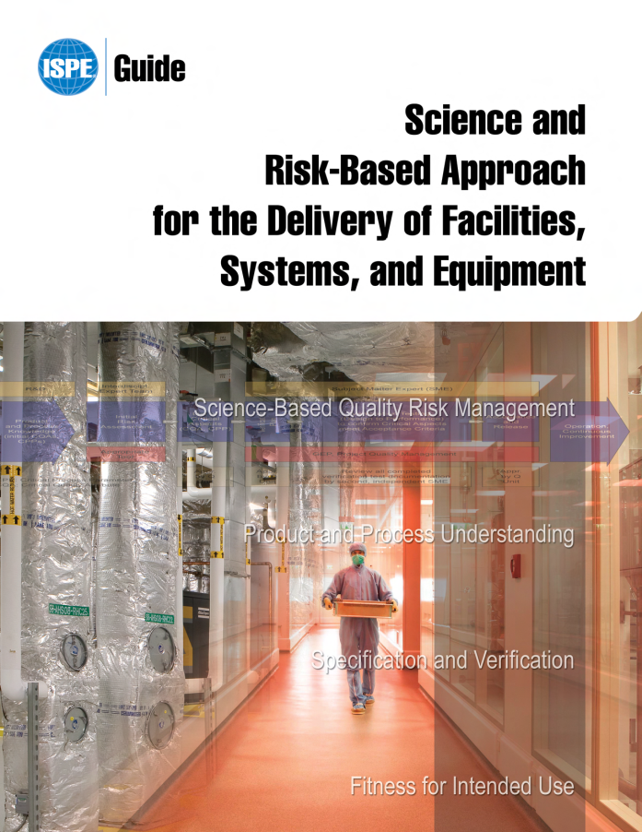


调试和确认指南的发展历程
在ISPE内部，调试和确认指南(C&Q)经历了三个阶段(版本)的变化:
2001年，C&Q指南第一版发布
2011年，基于科学和风险的C&Q指南发布，和C&Q指南第一版共存，供各企业做过渡性选择
2019年，C&Q指南第二版发布，取代了之前发布的历史版本和相关过渡性指南
Notes:
SIA调整为SIE（System Impact Evaluation）将系统影响与CQA和CPP关联
CCA调整为系统风险评估（System Risk Assessment），将CQA\CPP\CA\CDE完整关联起来

Slide 5
调试和确认指南和其他相关指南之间的关系
国际人用药品注册技术协调会(ICH) 期望于通过Q8/Q9/Q10的协作，实现制药企业质量管理的理想状态：
建立一个最高效、快捷、灵活的制药生产企业，在没有广泛监管的情况下，仍能可靠地生产高质量的药品。
理想状态
药品研发(Q8)与QbD(Q8R)
质量风险管理
（Q9）
药品质量管理
体系(Q10)
制药开发
技术转移
商业生产
产品退市
药品生命周期

Slide 6
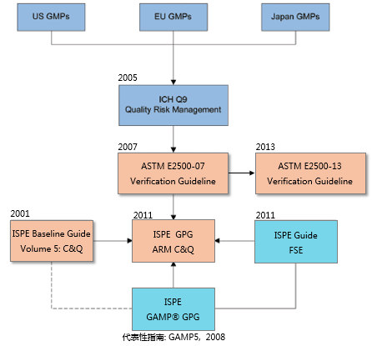
调试和确认指南和其他相关指南之间的关系
注释：C&Q指南第一版的发布要早于ICH相关指南，所以，C&Q指南第一版和ICH管理理念稍有出入
2008
2004
ICH Q10
Pharmaceutical
Quality System
遵守Q9质量风险管理的理念
ICH Q8
Pharmaceutical
Development
以产品和工艺风险为核心，加强QbD理念
第二版指南再次强调：
验证管理体系不是独立的管理体系，而是质量管理体系的一部分
和E2500概念一致
2019
ISPE C&Q指南
第二版
图例:
C&Q第二版指南和其它相关指南之间的参考关系

Slide 7
调试和确认管理模式的第一次改进
工程变更管理
QA 变更控制
C&Q指南第一版
传统管理模式
设计
开发
增强型设计审核
调试
PQ
工艺验证
IQ & OQ
工程变更管理
QA 变更控制
设计
开发
ARM C&Q指南
基于科学和风险的
过渡性管理模式
设计审核
确证测试
PT
工艺验证
性能测试

Slide 8
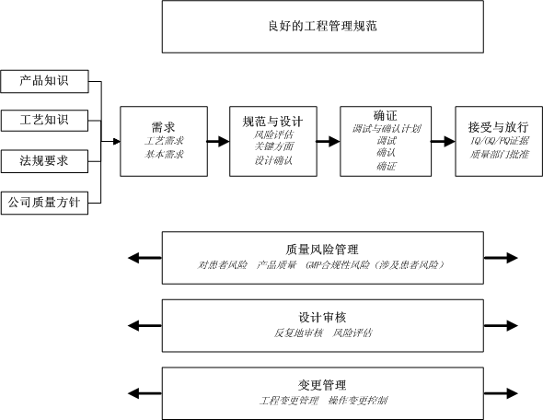
调试和确认管理模式的第一次改进
受E2500管理模式影响，调整了风险管理内容
ARM C&Q指南
基于科学和风险的
过渡性管理模式
主要风险评估工具：
1. CQAs和CPPs评估
2. 系统影响评估(SIA): 在FSE指南中做了优化
3. 部件关键性评估(CCA):
未明确舍弃，可选择性应用
4. 提出关键方面(CA)的概念:
举例较少，仍需扩展解读

Slide 9
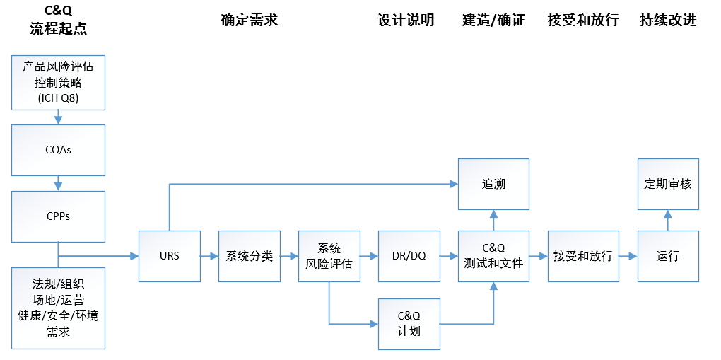
调试和确认管理模式的第二次改进
整合了本指南历史版本和相关指南的概念，并对部分内容做了细化补充和优化。
C&Q第二版：基于科学和风险的全新验证管理模式

Slide 10
调试与确认指南 第二版 概要
为制药生产设施、系统、公用工程和设备的调试和确认(C&Q)提供了科学的和基于风险的方法，以证明它们适合预期目的。
指南旨在提供一种兼容的、集成的C&Q方法，以使确认过程经济高效。这种方法包括一个识别关键方面和关键设计元素的系统风险评估。

Slide 11
调试与确认指南 第二版 概要
指南讨论了对整合C&Q工作至关重要的关键主题，例如:
如何将质量风险管理应用于C&Q；
用户需求规范、设计审核、设计确认、验收和放行的最佳实践；
有效地使用变更管理流程来支持C&Q；
良好的工程实践文档标准。
指南修订的目的是通过将“best of the best”整合到一个文档中，帮助制药行业简化和改进C&Q流程。指南还结合了来自监管指南(例如EMA、FDA、ISO)的概念。
本指南前一版中描述的C&Q方法的某些方面已经过时，取而代之的是质量风险管理和良好的工程实践概念。

Slide 12
调试与确认指南 第二版 概要
前一版中描述的C&Q方法的某些方面已经废弃，并被QRM和GEP取代，包括：
关键部件(CCA)：关键方面(CA)-关键设计要素(CDE)被确定为系统风险评估的输出，因此无需评估每个系统部件的关键性；
增强型调试&增强型设计审核&增强型文档；
间接影响系统：重新分类为直接影响系统和非直接影响系统；
V-模型：集成的C&Q方法提供了生命周期的C&Q方法，并由不同的流程图表示。V模型代表了设计过程和测试之间的联系，但没有包含基于产品质量的风险评估过程。

Slide 13
2
新版调试与确认指南的主要流程

Slide 14
调试与确认指南 第二版 验证流程解读
强调研发的重要性，突出产品和工艺风险的重要地位
强调DR的作用，简化DQ范围
再验证管理概念扩展
强调QbD理念，URS应考虑：
关键质量属性(CQAs)得到保障
关键工艺参数(CPPs)得到控制
舍弃基于硬件的风险评估
转向产品和工艺风险管理
分类方法微调
增强型文档管理理念
C&Q第二版：基于科学和风险的全新验证管理模式

Slide 15
基于ICH Q8的CQAs/CPPs
工艺控制策略
生产工艺还包括很多其他内容，比如：工艺步骤、特定的方法、工艺控制点和可接受标准等。

Slide 16
基于PDA TR60的CQAs/CPPs
关键工艺参数(CPP)和重要工艺参数(KPP)的判定：
 | 窄范围（和/或 难控制） | 宽范围（和/或 易控制）
质量 | 关键的(CPPs) 工艺中一个可调节的参数（可变的），需要在窄的范围内进行维护，以保证不会影响到关键的产品质量属性 | 非关键的 工艺中一个可调整的参数（可变的），被证明是可以在较宽的范围内很好的控制的，虽然在极端条件下会影响质量
 | 例如： • 生物反应器的搅拌速度影响溶氧水平，导致药物成分 的氧化状态和较低的效能 • 柱洗脱过程的变异（如：缓冲液梯度） 导致更高的聚集，可能增加影响免疫原性的风险 • 柱子的操作温度影响产品相关的杂质的清除 | 例如： • 过滤温度 • 柱清洗体积
工艺 | 重要的(KPPs) 工艺中一个可调节的参数（可变的），需要在窄的范围内进行维护，以保证操作的一致性 | 非重要的 工艺中一个可调整的参数（可变的），被证明是可以在较宽的范围内很好的控制的，虽然在极端条件下会影响工艺性能
 | 例如： • 生物反应器温度超出范围导致产率下降，但未影响成 分质量 • 柱流速变化导致生产力损失，但对药物成分的质量或 杂质的清除没有影响 | 例如： • 过滤速度 • 柱清洗流速

Slide 17
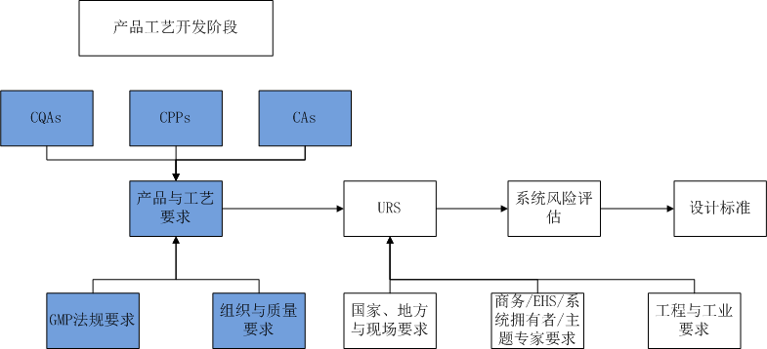
用户需求说明

Slide 18
用户需求说明
URS可以包括多种形式，例如正式的文件、购买请求、功能说明、变更请求或技术数据表。
针对一些固定型号的系统，或根据GAMP5判定为3类软件的非配置软件控制的系统，一个技术数据表可能比十多页的URS文件更合适。
URS应由系统所有者、合适的主题专家和质量部门的批准。但是，如果质量部门已经批准了包含URS中质量要求的源文件，那么质量部门就不需要批准URS。

Slide 19
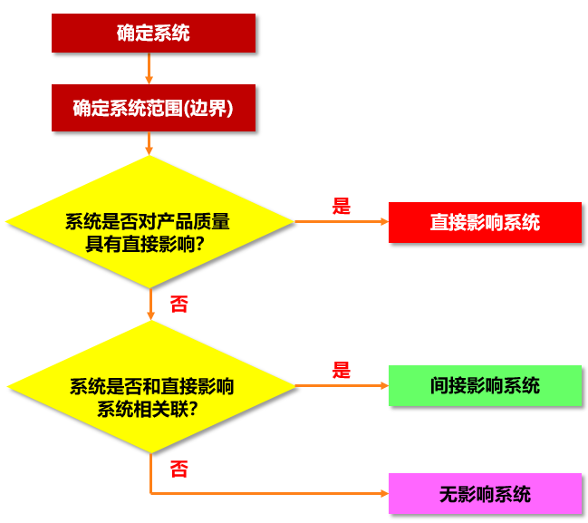
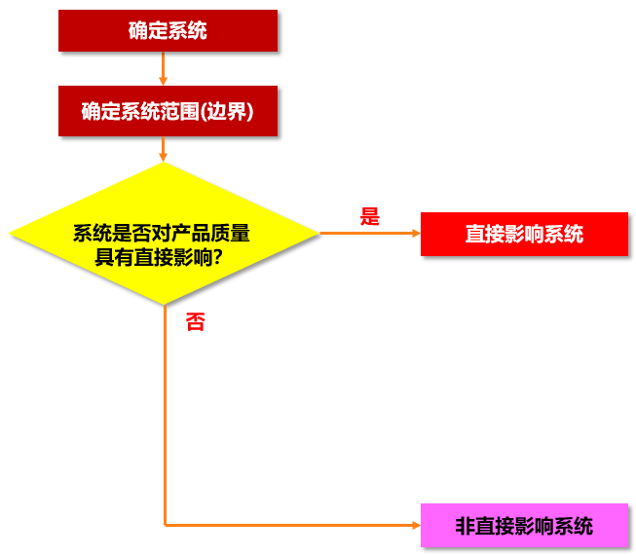
System Classification 系统分类
系统影响性评估(SIA)
来源于C&Q(第一版)
系统分类(SC)
来源于C&Q(第二版)
主要变化内容：将“间接影响系统”和“无影响系统”合并为“非直接影响系统”；
相同之处：只有“直接影响系统”才需要做确认(验证)。

Slide 20
从系统影响性评估(SIA)到系统分类(SC)
针对系统的评估主要经历了如下三个阶段：
SIA
(C&Q-1)
SIA
(FSE)
SC
(C&Q-2)
2001年，C&Q指南(第一版)出版。该指南第一次提出了系统影响性评估(SIA)的概念。
当时，通过6个问题判定系统为直接影响系统。
2011年，FSE指南出版。
该指南对SIA评估问题进行了优化调整。
判定直接影响系统的问题从6个演变成了8个。
2019年， C&Q指南(第二版)出版。
该指南使用系统风险评估(SRA)替换了部件关键性评估(CCA)。为和SRA相匹配，对判定直接影响系统的8个问题进行了微调。

Slide 21
从系统影响性评估(SIA)到系统分类(SC)
以C&Q – 2为基准，对比分析 问题 1 的演变：
SIA(C&Q-1)
SIA(FSE)
SC(C&Q-2)
系统是否直接影响关键工艺参数或关键质量属性？
系统是否包含CAs / CDEs或执行功能用于满足一个或多个工艺要求（CQA），包括CPPs？
无
这个问题有两个输入：产品和工艺知识（CQAs和CPPs）
如果系统控制或监控CPP，则此问题的答案应为YES

Slide 22
从系统影响性评估(SIA)到系统分类(SC)
以C&Q – 2为基准，对比分析 问题 2 的演变：
SIA(C&Q-1)
SIA(FSE)
SC(C&Q-2)
系统是否与产品或工艺流直接接触 ，并对最终产品质量有潜在影响或给患者带来风险？
系统是否与产品或工艺流直接接触 ，并对最终产品质量有潜在影响或给患者带来风险？
系统与产品直接接触（例如空气质量）？
需要考虑的风险因素：
GMP要求与产品接触材料为非反应性，非添加性和非吸收性，使药品的安全性、特性、含量、质量或纯度不受影响
接触生产过程的材料是否会被腐蚀并将腐蚀产物带入生产过程
如果这些风险因素中的任何一个是系统的固有部分，那么这个问题的答案应该是肯定的

Slide 23
从系统影响性评估(SIA)到系统分类(SC)
以C&Q – 2为基准，对比分析 问题 3 的演变：
SIA(C&Q-1)
SIA(FSE)
SC(C&Q-2)
系统是否提供辅料或用于生产某一成分或溶剂，而这些物质的质量（或其缺失）可能对最终产品质量有潜在影响或给患者带来风险？
系统是否提供辅料或用于生产某一成分或溶剂（例如，WFI），而这些物质的质量（以及符合其所需规格）是否会影响最终产品质量或对患者造成风险？
系统用于提供某种辅料，或用于生产某种配料或溶剂（例如注射用水）？
辅料，成分或溶剂是否需要具有确定的要求才能生产出高质量的产品
辅料，成分或溶剂是否可以将赋形剂引入工艺流中（例如，微生物污染，腐蚀产物，系统不当清洁产生的残留物）
如果这些风险因素中的任何一个是系统的固有部分，那么这个问题的答案应该是肯定的

Slide 24
从系统影响性评估(SIA)到系统分类(SC)
以C&Q – 2为基准，对比分析 问题 4 的演变：
SIA(C&Q-1)
SIA(FSE)
SC(C&Q-2)
系统是否用于清洁、消毒或灭菌，并且系统故障可能导致清洁、消毒或灭菌的失败，从而给患者带来风险？
系统是否用于清洁、消毒或灭菌，并且系统故障可能导致无法充分清洁，消毒或灭菌，从而给患者带来风险？
系统用于进行清洁或灭菌操作（例如洁净蒸汽）？
需要考虑的风险因素：
清洁、消毒和消毒系统的正常运行是否对产品质量至关重要（大多数情况下是“是”）
用于执行清洁、消毒或灭菌的物质的质量（例如，WFI，纯净水，纯蒸汽，清洁或消毒化学品）
将任何杂质带入工艺设备
影响的有效性和可重复性清洁、消毒或消毒过程
如果这些风险因素中的任何一个是系统的固有部分，那么这个问题的答案应该是肯定的

Slide 25
从系统影响性评估(SIA)到系统分类(SC)
以C&Q – 2为基准，对比分析 问题 5 的演变：
SIA(C&Q-1)
SIA(FSE)
SC(C&Q-2)
系统是否提供一个合适的工艺环境（如，氮气保护，密闭工艺，暴露的灌装区空气质量，温湿度的维持，且这些参数是产品CPPs的一部分），而系统功能故障是否给患者造成风险？
系统是否提供一个合适的环境（如：氮气保护，温湿度的维护，且这些参数是产品CPPs的一部分） 来控制与患者相关的风险？
系统用于保持产品的状态（例如氮）？
在工艺的不同阶段，可能需要控制温度、湿度、无菌、无氧或加压环境等。提供这种环境的系统（包括提供无菌空气，层流/洁净室中的HEPA过滤空气或接触工艺流的氮气）将属于此类别；
如果系统无法正常运行或无法提供所需的质量环境，而这种情况意味着存在产品质量风险，那么这个问题的答案应该是肯定的

Slide 26
从系统影响性评估(SIA)到系统分类(SC)
以C&Q – 2为基准，对比分析 问题 6 的演变：
SIA(C&Q-1)
SIA(FSE)
SC(C&Q-2)
系统是否产生、处理或存储用于产品放行或拒收的数据，关键工艺参数，或21 CFR Part 11和EU GMP Vol. 4, Annex 11中相关的电子记录？
系统是否使用、产生、处理或存储用于产品放行或拒收的数据，关键工艺参数，或21 CFR Part 11和EU GMP Vol. 4, Annex 11以及当地同等法规中相关的电子记录？
系统用于生成用来判定产品是否合格的数据（例如电子批记录系统，或关键工艺参数图表记录仪）？
该标准针对固件，软件，PLC，SCADA，PCS，BAS，网络，电子表格和数据库。

Slide 27
从系统影响性评估(SIA)到系统分类(SC)
以C&Q – 2为基准，对比分析 问题 7 的演变：
SIA(C&Q-1)
SIA(FSE)
SC(C&Q-2)
系统是否提供容器密封或产品保护，如失败将会给患者带来风险或导致产品质量下降？
系统是否提供容器密封或产品保护，如失败将会给患者带来风险或导致产品质量下降？
无
需要考虑的风险因素：
系统是否提供密闭或密封
系统在产品运输、移动过程中控制或提供外部环境
如果这些风险因素中的任何一个是系统的固有部分，那么这个问题的答案应该是肯定的

Slide 28
从系统影响性评估(SIA)到系统分类(SC)
以C&Q – 2为基准，对比分析 问题 8 的演变：
SIA(C&Q-1)
SIA(FSE)
SC(C&Q-2)
***系统属于可影响产品质量的工艺控制系统（例如PLC、DCS），而且没有额外的系统对此系统的性能进行确认，并进行独立的确证？
系统是否提供产品识别信息（例如，批号，有效期，防伪功能），或系统用于确认这些信息，而无额外独立的确证信息。
系统是否提供产品识别信息（如：批号，有效期，防伪标志）？
需要考虑的风险因素：
是否有任何包装组件，如果受到损害，会对产品质量或识别产生影响
系统用于执行如下执行，如标签批号/有效期检查，包装插页(说明书)检查
如果这些风险因素中的任何一个是系统的固有部分，那么这个问题的答案应该是肯定的

Slide 29
System Risk Assessment 系统风险评估
对于直接影响系统，C&Q指南第一版推荐执行部件关键性评估(CCA)，C&Q指南第二版推荐执行系统风险评估(SRA)。

Slide 30
System Risk Assessment 系统风险评估
系统风险评估的应用

Slide 31
System Risk Assessment 系统风险评估
系统风险评估的执行流程
第一步：开发基准指南
建立一个小的团队，用于开发初始的基准指南，包含工艺开发描述，以及设计和程序控制的定义
第二步：执行系统风险评估
当最初的基准指南完成后，更大的团队会审核文件和确定风险概要。
在确定风险概要之前，团队确定风险的来源(潜在的失败模式)，以及可以减轻或消除风险的设计方面和/或程序控制。
在系统风险评估期间定义的设计控制(CAs和/或CDEs)被认为是系统需求的一部分，应包括在URS内。
第三步：使用已完成的评估作为新系统基线草案的起点

Slide 32
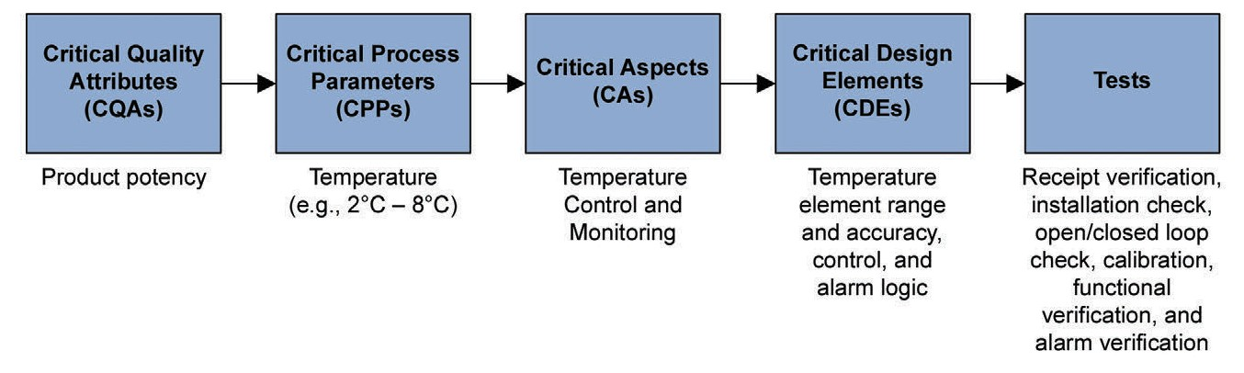
System Risk Assessment 系统风险评估
系统风险评估的执行路径

Slide 33
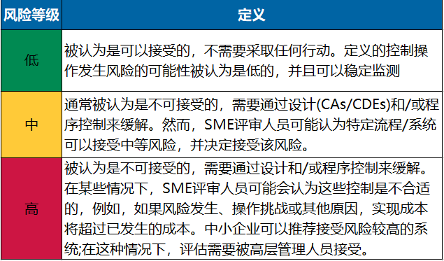
System Risk Assessment 系统风险评估
系统风险评估的执行路径
系统风险评估通过：
关键方面(CA)
关键设计要素(CDE)
测试计划
完成风险识别、风险分析、风险控制的系列过程。
在此之后，主题专家(SME)需要对剩余风险进行二次评估。如风险不被接受，应返回继续修订系统风险评估。

Slide 34
System Risk Assessment 系统风险评估
序号 | 名称 | 描述
1 | 参考号 | 项目参考号
2 | 操作序列/工艺流程 | 如果系统以顺序方式运行，则列出系统的整个操作序列。包括循环，如CIP或SIP。当系统连续运行时（例如，对于关键的公用系统），则流程图是合适的。
3 | 工艺描述 | 添加一个工艺顺序的简短描述。
4 | CQA* | 列出与这一步顺序/流程相关的CQA。如果此时没有，则输入N/A。
5 | CPP | 这个条目应该映射到同一行中相应的CQA。列出其可变性对CQA有影响的CPP，并且可以对该行进行监视或控制。如果没有，输入N/A。
6 | CQA影响 | 根据已建立的CPP对CQA的影响，写上直接或间接。例如，直接影响是CPP直接影响CQA。此条目用于确定任何关联报警的临界值。
7 | 怎么影响CQA | 添加一个简短的描述，说明CQA如何在顺序/过程的这一步受到影响，例如，由于CPP的不正确或超出范围的条件。此条目用于定义在顺序/过程的这一点上对CQA可能造成的危害;它可以帮助主题专家确定风险。
法规要求（例如，标签、日期、批次编码）可以用与CQAs相同的方式处理。控制通常将纳入设计中，并进行验证，以确保满足监管要求。

Slide 35
System Risk Assessment 系统风险评估
序号 | 名称 | 描述
8 | 设计控制（CAs/CDEs） | 列出系统设计或操作中设置的任何元素。设计控制可以由本指南中定义的CAs和/或CDEs组成。这些都是可以通过检查或测试来确证的系统的元素，并且是基于风险的C&Q方法的关键。 例如:一个联锁装置，在特定条件下停止机器，以保护系统产品;一个报警，提醒操作员CPP超出正常操作范围;一个设定值，是由一个配方定义的，不能由操作员调整，等等。
9 | 配方参数 | 列出配方参数(如果适用)。配方参数通常是产品特定的，并通过产品表征研究确定;这些被认为是一种风险控制。它可以与机器操作的报警相关联。这个条目是用来确定参数是将建立一个固定设置在系统的特征。如果没有，输入N/A。
10 | 相关报警 | 根据顺序/过程中的步骤、系统设计和建立警报的任何要求，输入yes或no。警报是降低风险的因素。
11 | 程序控制 | 列出为降低系统产品风险而存在或应该建立的程序控制。程序控制可以是SOP、抽样过程或其他的方法。
12 | 备注 | 需要的备注
13 | 剩余风险的决策 | 列出低，中，高。这个条目代表了相应的评估主题专家(s) 根据风险的严重程度设定的风险,相关控制(CAs / CDEs或程序),和检测的可靠性机制。

Slide 36
设计阶段
为了满足用户要求和系统的要求标准会产生很多选择方案进行评估，工程团队将这些选择的概念提升到功能设计阶段。
概念设计
总平面设计；建筑的平面图； 工艺及材料流程图；空气流向图和空调计划表；电路图；
系统启动；正常运行和清洗； 工序监测；数据获得和存档；预警条件和反应；系统关闭
功能设计
工艺流程和仪器仪表图
标准规范
建造图
其他设计考虑
详细设计

Slide 37
Design Review 设计审核
设计审核是对设计图纸及资料进行全面的审核，包括GMP方面及非GMP方面。
在整个设计过程中，一个跨职能的项目团队审核系统的设计，以确保包括产品和工艺用户需求、GMP和法规要求。因此，这个小组必须包括对工艺、工艺设备、控制策略及设施有适当经验及正确认识的主题专家。如果被审核的系统是直接影响系统，那么团队还应该包括一个质量部门代表，以确保满足所有的质量要求。
设计审核在概念设计和基础设计的开发期间，以及接近完成详细设计时执行。应审核这些设计包，以确保包含设计审核的所有项目。

Slide 38
Design Review 设计审核
设计审核同时关注工程设计和质量设计。
设计审核的工程设计部分关注的是系统的技术方面的影响，目的是确认系统操作性、维护和安全方面。技术主题专家、系统用户和任何其他的利益相关方都需要参加。在技术方面审核时，质量部门是否参与是个选项，但是他们的参加有利于简化DQ流程。
设计审核的质量部分关注的是合规的元素，以及对产品质量有影响的系统设计中的CAs/CDEs。目的是确认法规要求的所有方面在设计中都有了。强烈建议质量部门的人员参与审核过程，这些审核要记录下来。

Slide 39
Design Review 设计审核
设计审核重点围绕GMP合规性开展，相对全面。

Slide 40
Design Qualification 设计确认
设计确认重点围绕CAs/CDEs开展，更有针对性。
设计审核和设计确认相辅相成，实现设计过程中的要点监控。

Slide 41
调试与确认计划
调试与确认是一个良好计划的、文件化的且是包含部分工程管理的活动，它从编写URS开始，然后进行系统的启动与调试确认，最终完成系统的接受和放行。
一个良好的计划应该是非常关键的，并且能做到“高效”和 “第一次就做对”，且成本最优化的调试与确认活动。
精心设计和执行的调试与确认计划可以极大地促进及时和低投入的确认工作。

Slide 42
调试与确认计划
调试和确认计划，通常包括：
描述计划的范围（识别出包含的系统）；
调试和确认执行策略的描述；
针对每个确定的系统的调试和确认相关文件的要求（例如：URS, FAT, SAT, 安装，运行测试，PQ，SOP等）；
角色和职责，例如批准的矩阵（见6.4部分例子）；
参考的必须的调试和确认文件模板（例如：测试说明，测试脚本，报告，偏离表）；
计划性的检查和测试；
检查和测试结果的文件要求；
检查和执行的测试的参考流程（和项目早期阶段的一样多）；
主题专家来监督检测和测试结果的审核；
用于支持确认的测试，包括来满足符合关键设计元素的接受标准（注：这个计划可能遵循个别测试说明）。
Notes:
建造内容不在本课程中做更多介绍。

Slide 43
调试与确认计划
调试与确认计划需要定义调试与确认的策略和方法，以帮助整体项目规划。
调试和确认计划要明确系统是仅调试还是调试加确认。一般直接影响系统进行调试与确认，非直接影响系统只进行调试。
调试与确认还应该确定单个设备或系统是否需要单独测试，因为它们由不同供应商在不同时间交付和安装，或者是否所有组件在安装后即可开始执行测试。还应包括工作之间的逻辑顺序关系（比如，A系统的测试需要在B系统完成后才可以开始）。

Slide 44




实施（建造）阶段
现场
物流
会议和
报告
项目质量
控制
建造
安全
评估
采购
Notes:
建造内容不在本课程中做更多介绍。

Slide 45
调试阶段
物理完工
检查
启动运行
调整和调节
工厂验收测试
（FAT）
A
B
两个
重要的输出文件
调试
测试和性能测试
目标/程序/方法
培训和交付
现场验收测试
（SAT）
D
C

Slide 46
A-检查
目视检查
图纸核实
结构完整性测试
材料证书审核
法规证明审核
回路检查
检查测试
烟雾测试／过滤器(DOP)测试
电压、电阻及电通路测试
水压测试
气压测试
流速和排水测试
泵和搅拌器转动测试
检查
如果系统是直接影响系统，在调试过程中检测用于支持工艺验证，
这里检测工序要遵循和执行确认管理规范

Slide 47
B-启动运行
启动运行
启动运行是指将一个静态系统运行起来的过程。
启动运行的前提包括：
符合要求的检查
适合的安全和启动程序
已进行培训
已经提供启动顺序文件

Slide 48
B-调整和调节
调整和调节
调整和调节过程是指调整一个系统或其中的部件，使之在允许的公差范围内运行。
活动包括诸如冷却水和空调系统间的冷量平衡的调节，包装线上剔废机制的调整。
“调整和调节”的工作频繁的暴露出大量需要测试的数据。
在这种情况下，工艺方面的团队成员的介入和相关工作的同步开展，可以帮助减少大量重复劳动。

Slide 49
C-测试和性能测试
测试
具体系统的调整和调节，并且证明其公差符合规定
证实系统部件能够达到规定的产能和效率
证实系统的功能是合乎规定和适合的
测试和
性能测试
性能测试
证实相互关联系统的性能符合 规定的公差
证实相互关联系统的输出能够 达到规定的产能和效率
证实系统的关联功能是合乎规 定和适合的

Slide 50
C-测试和性能测试
测试必须证明系统的部件在规定的操作范围内运行的安全性并且满足性能标准
测试应当证明系统的要素满足设计标准
目标
设计标准应考虑
使用的设计安全因子
设计标准是否是可行的
满足设计标准的所有经济价值
系统的未来用途是否可以满足设计标准
测试能否证明系统满足所有的必须规范和法规
验证团队在批准和执行测试计划中参与的程度，如果测试将被用于支持以后的工艺验证文件

Slide 51
C-测试和性能测试
测试指导
一个系统矩阵用于确定项目系统， 测试类型，测试的级别，测试的批 准授权以及测试状态。该系统矩阵 应当在项目设计的整个过程保持更 新，但是应当在装配或建造前最终 确定。
组织和打包文件的方式。组织方式 应当包括一个用于组织信息的标准 化的明细表；打包可以采用任何期 望的方式。 (例如：厚度10厘米的3环活页夹)
规定的文件管理规范：
蓝色或黑色的墨水圆珠笔（不能采用记号 笔，红墨水，铅笔或白色涂改液涂改）。
在测试时对于测试结果的签名和日期（不 能超前或拖后）。
单线标示删除（不能掩盖原始输入）。
对于所有修改处的签名和日期。
公司统一的标准缩略语的列表。
公司统一的格式，样式和编号方式的标准
管理测试差错的准则。应当包括记录，报 告和复测的要求或指导方针。
规定一个具体测试每一阶段的状态。

Slide 52
C-测试和性能测试
测试规程
在调试阶段进行的测试应当进行设计以确保已建造的系统达到其设计标准，并且其将来的运行也能达到其设计标准
（例如：功能测试和性能测试）。

Slide 53

D-培训
调试培训确保所有的员工，合同商，顾问和其他参与调试活动的人员在项目程序和指导下能安全的执行他们的工作；
有经验的和可胜任的人员应当提供培训资料
在系统或设备可进行测试之前或同期开始；
项目团队应当确定培训材料内容以及培训要求质量；
培训材料和书面的参训记录应当保留；
最终用户确定培训材料是否成为调试移交资料的一部分；
相关的法规要求，尤其是GMP，环境保护和职业安全和健康保护的要求应当作为培训中的重要内容，进行沟通和交流

Slide 54
D-调试资料移交
historical以前的：
一旦形成，不再更新
living现行的：
全过程保存，保持更新
移交目录 | 保存状态
 | “living ”（现行的） | “historical”（以前的）
调试计划 | ●
调试日程表 | ●
调试预算 | ●
预交付检查方案（PDI） | ●
预交付检查报告 |  | ●
工厂验收方案（FAT） | ●
工厂验收报告 |  | ●
检查计划 | ●
检查报告 |  | ●
功能测试计划 这里是指： 启动运行（包括校准） 调试&调整 测试&性能测试 | ●
功能测试报告 |  | ●
系统测试总结报告 |  | ●
调试计划总结报告 |  | ●

Slide 55
安装确认(IQ)
它用于检测和核实安装情况以确保关键的部件符合预先批准的标准，并被正确的安装过程。
IQ定义-直接影响系统
用文件证实安装的或改进的设备或系统符合已批准的设计、制造企业的建议，和/或，用户的要求。
只有直接影响系统需要进行IQ。
IQ应由QA批准，这个阶段的任何变更应由QA审核和批准

Slide 56
运行确认(OQ)
它用于确认独立的部件和系统能够按照规定运行，并且记录如何运行的信息。
OQ定义-直接影响系统
只有直接影响系统需要进行OQ。OQ应由QA批准，这个阶段的任何变更应由QA审核和批准。
用文件证实安装的或改进的设备或系统能够在预期的全部操作范围内运行。
OQ过程响应GEP所要求的启动运行，调整和测试要求。

Slide 57
性能确认(PQ)
PQ定义-直接影响系统
对于制药级设施和一定的支持系统，性能确认是最后的确认步骤
只有直接影响系统或它们的组合需要进行PQ。PQ应由QA批准，这个阶段的任何变更应由QA审核和批准。
用文件证实相互连接的设备或系统能够按照已经批准的工艺方法和规格标准有效的并重现的运行。
PQ与直接影响系统的URS相关

Slide 58
EU 和NMPA关于PQ的描述
NMPA GMP正文
第140条 （四）性能确认应当证明厂房、设施、设备在正常操作方法和工艺条件下能够持续符合标准；
《确认与验证》附录
第四节 性能确认
第十七条 安装和运行确认完成并符合要求后，方可进行性能确认。在某些情况下，性能确认可与运行确认或工艺验证结合进行。
第十八条 应当根据已有的生产工艺、设施和设备的相关知识制定性能确认方案，使用生产物料、适当的替代品或者模拟产品来进行试验/测试；应当评估测试过程中所需的取样频率。
EU GMP附录15 确认与验证
性能确认（PQ）
3.13性能确认一般应在安装确认与运行确认完成后进行。可是，在某些情况下性能确认也可能和运行确认或工艺验证一起执行。
3.14PQ应该包括但不限于以下内容：
i.用生产物料、经确认合格代替品或者模拟产品进行测试，证明在正常运行条件和最坏条件批量下有等同的行为。
ii.应论证用来确认工艺控制的取样频率。除非有来自开发阶段能够证明该运行范围是可用的文件，测试应该涵盖预期工艺运行范围。

Slide 59
调试和确认活动的整合
为减少部分重复操作和高成本的操作，调试和确认活动的整合尤为重要：
管理策略
执行团队
S
P
CP、VMP的策略统一
公司其它管理文件支持
调试团队包含QA人员（直接影响系统）
文件审批
测试执行
调试计划、调试方案、调试报告需要QA审批
调试方案和确认方案中测试项目、测试方法、可接受标准保持统一
D
T
测试背景（先决条件）需QA参与确认
关键测试项目的关键点需QA见证、复核
调试主要文件：CP/FAT/SAT
确认主要文件：VMP/IQ/OQ/PQ
Notes:
需要注意的是：C&Q指南推荐的整合方式仅限于执行层面，在文件层面仍建议保留C和Q两套文件。

Slide 60
调试和确认期间的加强型文档管理
为了便于调试和确认的整合，C&Q(第二版)对调试和确认活动/文件做了差异性分析：
为了便于调试和确认的整合，C&Q(第二版)对文档管理策略方面作出了如下尝试：
应尽量避免重复测试，只有在必要时，才进行重复测试。
测试文件/记录可以是FAT/SAT文件的一部分，也可以是IQ/OQ文件的一部分。
甚至，测试文件/记录也可以作为单独的测试记录表格使用，在此情况下，记录表格应预先编制并受到QA 的批准。；
如果测试文件/记录来自供应商，则需要执行供应商审计/评估。
文件类型 | 描述
文件审核 | 确认已按照商定的良好文件规范标准进行测试/检查并记录 （例如：材质证书，供应商文件）
工厂验收测试 /现场验收测试 | 测试证明系统满足了安装或建造的… | 设计要求和合同义务 | 要求.. | 供应商参与和技术监督
测试和平衡报表 |  |  |  | 技术监督
确认 |  | 关键方面/关键设计要素 |  | 质量部门监督

Slide 61
调试和确认期间的加强型文档管理
C&Q(第二版)不强制要求调试和确认阶段的文件类型，并作出了如下选择性建议：
系统类型 | 选项1 | 选项2
灭菌柜 | 工厂验收测试(FAT) 现场验收测试(SAT) 循环开发(CD) 性能确认(PQ) | 工厂验收测试(FAT) 安装和运行测试总结 循环开发(CD) 性能确认(PQ)
空调系统 (从空调机组到最终过滤器) | 交付文件包 测试和平衡报告 | 交付文件包 调试文件
冻干机 | 工厂验收测试(FAT) 现场验收测试(SAT) 循环开发(CD) 性能确认(PQ) | 工厂验收测试(FAT) 调试文件 循环开发(CD) 安装和运行测试总结 性能确认(PQ)
天平 | 接收检查 | 安装测试总结
注射用水制备 | 工厂验收测试(FAT) 现场验收测试(SAT) 性能确认第一阶段(PQ1) | 现场验收测试(SAT) 性能确认第一阶段(PQ1)
注射用水分配 | 交付文件包 性能确认第一阶段(PQ1) | 交付文件包 接收检查 运行测试报告 性能确认第一阶段(PQ1)
性能确认第一阶段(PQ1)指的是PQ的最初阶段，用以证明各用水点水质满足需求。该阶段应该在系统投入使用前完成。

Slide 62
再验证管理概念的进一步扩展
C&Q(第一版)强调执行再验证：
再验证可以基于事件或基于时间评估的结果来执行。
基于事件的评估是考虑对系统所作的更改超出了系统的原始验证范围之外；
基于时间的评估是考虑将系统约定在规定的时间间隔内执行再验证；
基于时间的评估还应包括对系统历史性能的审查。这样，再验证就不仅仅是按照预定时间执行，可以将再验证工作集中在那些真正需要再验证的内容上。
C&Q(第二版)强调执行定期审核：
法规要求维护已确认系统的验证状态，即：
确认文件仍然有效；
系统仍旧满足预期目的。
为了保持这种状态，质量体系已经建立，并定期进行审核，以保证体系的可靠性。相关的质量体系内容包括：
变更控制
维护保养
校准
偏差
监管机构期望有一个定期审核过程，确保系统能被确认合格。

Slide 63
定期审核
法规要求维护已确认系统的验证状态，即，确认文件仍然有效，该系统仍然适用于预期的目的。质量体系的建立是为了保持这种状态，并应接受内部审计，以确保可靠性。这些质量体系是:
变更
维护
校准
偏差
监管机构期望还有一个定期的审查过程，以确保系统能够被认为是合格的。
本章描述了一种定期评审的方法，其中根据风险、对当前工艺级别的理解和工艺性能以及法规需求来确定评审或重新认证的频率。

Slide 64
定期审核
本指南建议将科学和基于风险的方法用于定期审查：
对于关键公用设施系统（如HVAC、清洁压缩空气、制药水和蒸汽系统），常规监测包括：
定期审查结果
定期报告系统性能趋势、预防性维护和校准指标
定期检查验证图纸（通常每半年一次）和系统标识（通常每年一次）
如果进行常规监测，则无需进行额外审查。确认性能监测系统、验证图纸的文件是最新的即可。

Slide 65
定期审核
系统 | 定期验证范围 | 频率 | 监管依据
厂房设施 | 房间级别 | 未定义周期 | N/A
 | 高效过滤器泄漏测试（无菌灌装环境） | ISO 5/A级和ISO 7/B级：半年一次 | [23]
GMP使用的ISO5/A级柜子（例如，生物安全柜，层流罩，隔离器，下降流罩） | HEPA过滤器测试 | 半年一次 | [23]
蒸汽灭菌 | 所有灭菌循环 | 每年一次 | [24]
设备SIP | SIP循环 | 每年一次 | [24]
去热原隧道 | 去热原循环 | 每年一次 | [24]
无菌灌装线 | 无菌工艺模拟 | 半年一次 | [23]
备注：1、关于区域分级的附加信息,参考ISPE 基础®指南:无菌产品生产设施[25]，其考虑了:ISO 14644 – 1空气洁净度分级[26],2004年9月FDA行业指南 无菌工艺生产的无菌药品-现行药品生产管理规范[23],和欧盟GMP 附录1 [24]。
2、ISO 8/C级和C级的行业惯例为每年一次。3、如果持续监控SIP过程，通常不会重新验证。

Slide 66
定期审核
本指南建议将科学和基于风险的方法用于定期审查：
对于其他系统（如制造系统），评估不同类型系统对产品质量的相对潜在风险，并根据风险确定审查频率。
该方法是一个分类过程，在高水平上查找任何性能异常的信号。如果没有观察到，则完成审查。如果观察到信号，则进行更深入的审查，可能导致详细的调查和测试。

Slide 67
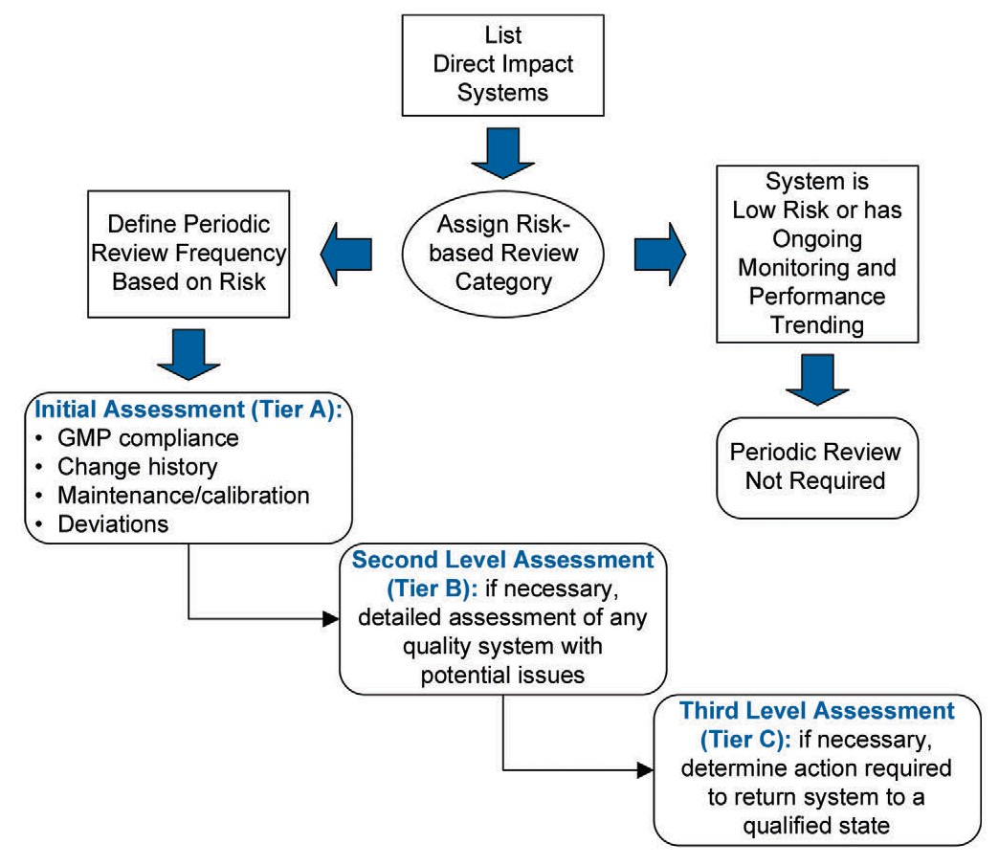
定期审核
列出直接影响系统的清单
根据风险来确定定期审查频率
系统是一个低风险系统或是一个持续进行性能趋势监测的系统
基于风险类别进行审查
初步评估(A级)
GMP合规性
变更历史
维护/校准
偏差
不需要定期审查
三级评估（C级）：如有必要，确定将系统恢复到合格状态所需要采取的措施
二级评估（B级）：如有必要，详细评估有潜在问题的质量体系

Slide 68
定期审核
第1阶段：系统分类和进度分配
方法 初步评估（A级）
第2阶段：定期审查执行 二级评估（B级）
三级评估（C级）
强烈建议由经验丰富的人员来执行周期审查
必要时，B级和C级评审应由一个小团队进行。这个小团队应该由熟悉系统操作、维护和校准历史的人员组成；他们通常是系统所有者、维护人员和质量部门代表。评审至少应得到系统所有者和质量部门的批准。该方法旨在提供一个有效的过程，以便及时完成总体审查。

Slide 69
定期审核
定期审查过程所需的先决条件包括：
经验证的生产系统清单
相关现行法规的副本（即，用于供应市场的设施的法规）
对于每个系统:
1、竣工或竣工记录图（确认记录图）
2、变更系统度量或系统更改历史
3、维护和校准系统度量或系统维护和校准历史
4、偏差系统度量或与系统性能相关的偏差（即，在根本原因调查中强调设备性能是根本原因）
5、系统验证/确认文件
6、风险评估（如有）

Slide 70
定期审核
工艺 | 定期审核类别 | 系统类型 | 基本原理
灭菌 | 1 | 蒸汽灭菌系统 净化/灭菌系统（包括灭菌设备） | 具有质量关键功能的复杂系统，应符合法规指南或标准操作程序 常规再验证已建立
无菌过滤 | 0 | 过滤器/过滤器外壳 过滤系统 | 对标准系统进行使用前和使用后完整性测试，来用于监控系统性能

Slide 71
定期审核
工艺 | 定期审核类别 | 系统类型 | 基本原理
片剂生产（标准系统） | 0 | 过滤筛 制粒机 烘干机 粉碎机 搅拌机 | 具有最低配置的标准设备 通常通过过程控制来对系统性能进行监控
片剂生产（复杂系统） | 3 | 涂层机 压片机 胶囊填充 | 操作或机械复杂的系统，处理终端口服固体剂产品
发酵 | 3 | 发酵系统 生物反应器 | 具有最低配置的标准设备 通常通过过程控制来对系统性能进行监控
纯化 | 2 | 色谱装置 TFF系统 | 具有最低配置的标准设备 通常通过过程控制来对系统性能进行监控

Slide 72
定期审核
工艺 | 定期审核类别 | 系统类型 | 基本原理
填充/完成 | 2 | 缓冲液配置/存储系统 封口机 填装机 | 系统通常由标准组件构成 定期监控质量输出
公共系统和空调系统 | 0 | 压缩空气系统 氩气系统 二氧化碳气体系统 氦气系统 氧气系统 氮气系统 液氮系统 特殊化学系统 乙醇系统 真空系统 洁净蒸汽系统 纯化水系统 注射用水系统 空调系统 | 系统通常由标准组件构成 定期监控系统质量输出

Slide 73
定期审核
工艺 | 定期审核类别 | 系统类型 | 基本原理
包装 | 0 | 包装系统 | 系统通常由标准组件构成 定期监控质量输出
当过滤器在质量中起关键作用时，过滤器使用前和使用后的完整性测试可用于系统性能的确认；因此，不需要定期审查。

Slide 74
定期审核-定期审核时间表示例
定期审核类别 | 定期审查时间表
0 | 这一类别依赖于现有的质量系统和性能监测程序；不需要定期审查，例如，关键公用设施系统，如压缩空气、净化水或注射用水。
1 | 这一类别已根据系统的具体规定制定了要求，不受额外的定期评估活动的约束，例如高压蒸汽灭菌柜和去热原隧道。
2 | 每两年进行一次审查
3 | 每隔三年进行一次审查

Slide 75
定期审核-定期审核时间表示例
使用系统分类和进度分配中确定的频率计划，可以使用三步方法执行定期审查，其中包括审查以下四个质量系统：
GMP合规性预期、变更控制系统、 维护/校准系统、偏差系统
三步方法总结如下：
初步评估（A级）是在高水平上完成的。如果初步评估显示系统运行不一致，则评估将进入下一个级别；如果没有，则认为审查已完成。
二级评估（B级）更详细。如果该评估显示存在任何问题，那么该评估将进入下一个级别。如果该评估结论认为系统仍能令人满意地运行，那么审查就完成了。
三级评估(第C级)包括定义和完成确定系统达到预期目的所需的操作，必要时更新必要的支持文件。

Slide 76
新版调试与确认指南的附录
3

Slide 77
新版调试与确认指南的附录
Appendix 1 – Regulatory Basis | 附录1-监管基础
Appendix 2 – User Requirements Specification Example | 附录2-用户需求说明示例
Appendix 3 – System Classification Form Example | 附录3-系统分类表格范例
Appendix 4 – Direct Impact System Examples | 附录4-直接影响系统的例子
Appendix 5 – System Risk Assessment Example | 附录5-系统风险评估示例
Appendix 6 – Design Review/Design Qualification Examples | 附件6-设计审核/设计确认案例
Appendix 7 – Supporting Plans | 附录7-支持计划
Appendix 8 – System Start-Up Examples | 附录8-系统启动案例
Appendix 9 – Discrepancy Form Example | 附录9-偏离案例
Appendix 10 – Qualification Summary Report Examples | 附录10-确认总结报告举例
Appendix 11 – Example Periodic Review | 附录11-地凝气审核举例
Appendix 12 – Periodic Review for Controlled Temperature Chambers | 附录12-控温空间的定期审核
Appendix 13 – Vendor Assessment Tool Example | 附录13-供应商评估工具举例
Appendix 14 – Organization Maturity Assessment Example | 附录14-管理成熟度评估示例
Appendix 15 – Approach to Qualifying Legacy Systems or Systems with Inadequate Qualification | 附录15-使遗留系统或确认不充分的系统满足要求的方法
Appendix 16 – References | 附录16-参考文献
Appendix 17 – Glossary | 附录17-词汇表

Slide 78
附录1-监管基础
下列文件描述了对C&Q的监管预期：
欧盟附录15确认和验证（2015年10月）
PIC/S 附录15 确认和验证（2018年7月）
美国FDA 行业指南：工艺验证：一般原则和实践（2011年1月）
ICH Q8 制药研发（2009年8月）
ICH Q9 质量风险管理（2005年11月）
ICH Q10 制药质量体系（2008年6月）
欧盟 附录3 放射性药品的生产（2008年9月）
欧盟 附录 11 计算机化系统（2011年6月）
注释：
计算机系统验证包括在ISPE GAMP®5:基于风险的方法以符合GxP计算机系统。这里没有列出对计算机系统的详细监管预期。
FDA 2011工艺验证指南指出ASTM E2500可能是一个有用的参考。ASTM E2500中描述的原则与监管依据一致，并对本指南的主题提供了补充性明晰。

Slide 79
附录2-用户需求说明示例
URS文件为系统风险评估程序提供材料，URS可以是草稿版。在进行质量风险评估后，更新的URS版本要包括在风险评估中确定的关键设计要素（CDEs）。
URS文件必须包括以下部分:
目的及范围:确定URS涵盖的系统。
系统概述:描述系统。可以参考适当的工艺流程图、数据流程图、网络图等。
定义、缩写、引用:当定义、缩写和引用出现并使用在URS主体中时，要列出表格写明。
要求:用以下面资料填充模板。
必须在类型那列中把需求分类为质量或业务。
包括以下需求类别。如类别不适用，请在模板内输入“不适用”，并注明理由:
工艺需求
自动化和记录
设计与施工
操作和维护
杂项(如文件、程序)

Slide 80
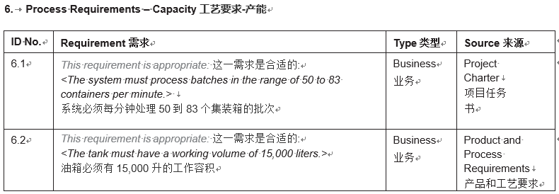
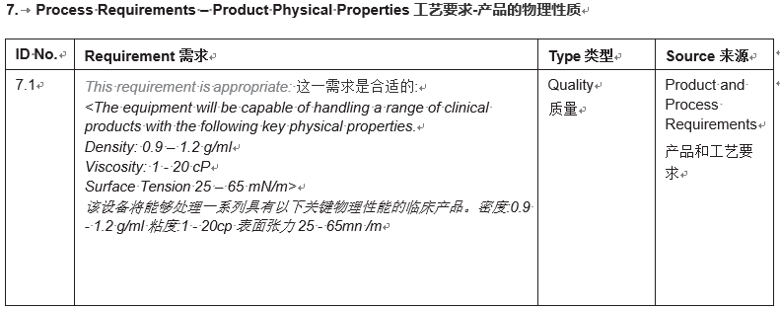
附录2-用户需求说明示例（部分摘选，更详细内容请查阅原文）

Slide 81
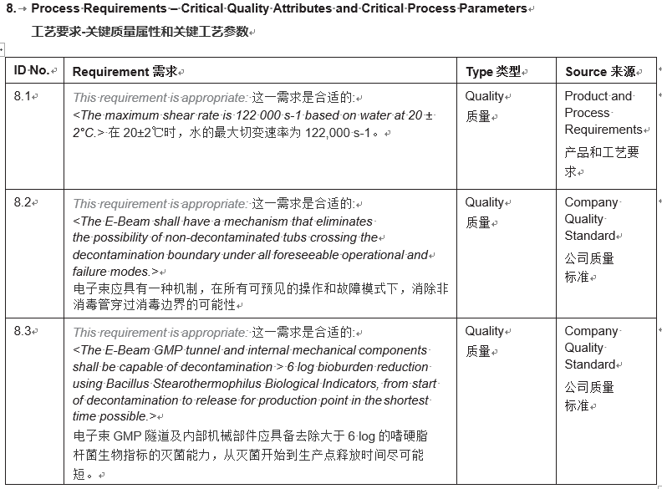
附录2-用户需求说明示例（部分摘选，更详细内容请查阅原文）

Slide 82
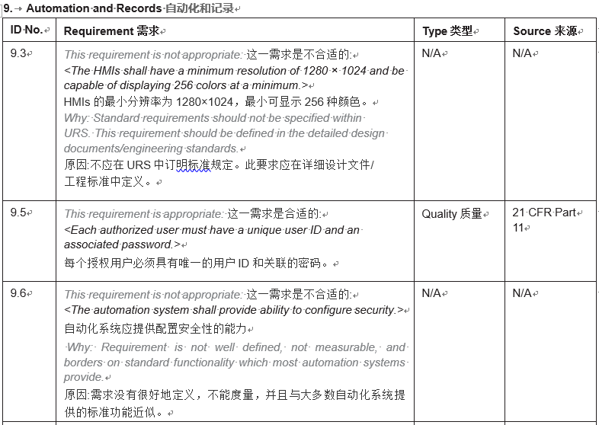
附录2-用户需求说明示例（部分摘选，更详细内容请查阅原文）

Slide 83
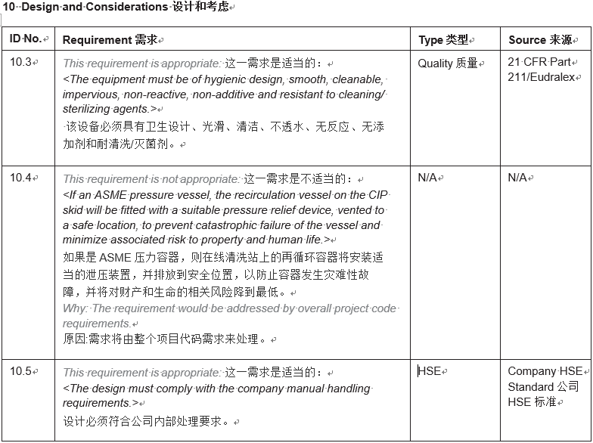
附录2-用户需求说明示例（部分摘选，更详细内容请查阅原文）

Slide 84
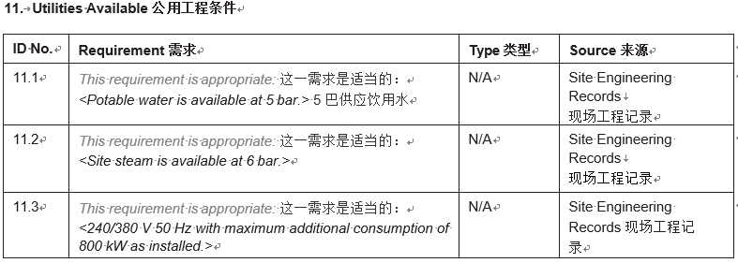
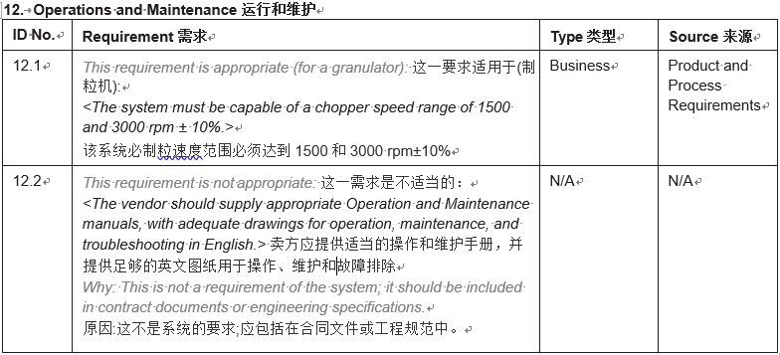
附录2-用户需求说明示例（部分摘选，更详细内容请查阅原文）

Slide 85
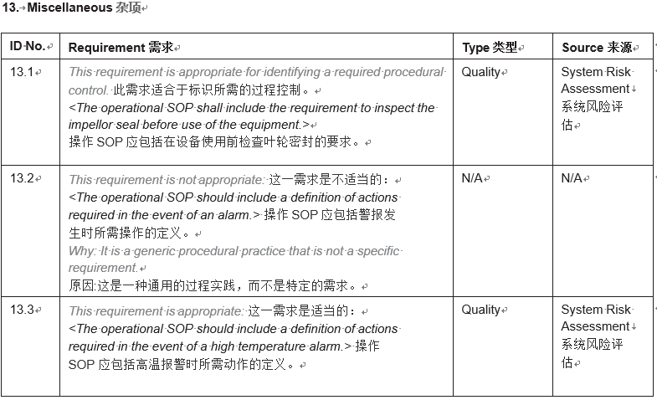
附录2-用户需求说明示例（部分摘选，更详细内容请查阅原文）

Slide 86
附录3-系统分类表格范例
系统影响评估 生产区域 |  | Document No.: <SIE-XXXXX> Issue Date: <DD-MMM-YYYY>
Number | Impact Evaluation Criteria Question影响评估准则问题
Q1 | 系统是否包含关键方面/关键设计元素或执行满足包括CPPs在内的一个或多个过程需求(CQAs)的功能? 如是肯定的答案是系统边界内的过程控制/自动化系统交互的结果，请提供注解。
Q2 | 系统是否与产品或过程流有直接接触，而这种接触有可能影响最终产品质量或对患者构成风险?
Q3 | 该系统是否提供辅料或生产一种原料或溶剂(如WFI)，以及该物质的质量(以及对其所需规格的遵守情况)是否会影响最终产品质量或对患者构成风险?
Q4 | 系统是否用于清洁、消毒或灭菌，系统故障是否会导致无法充分清洁、消毒或灭菌，从而给患者带来风险?
Q5 | 当该参数是产品CPPs的一部分时，该系统是否为该过程建立适当的环境(例如氮气覆盖层、封闭过程、暴露的充气区空气质量、温度、湿度的维持)，以及系统的故障是否会对病人构成风险?
Q6 | 系统是否使用、生产、处理或存储用于接受或拒绝产品、CPPs或电子记录的数据，以符合《欧盟GMP》第11部分第21条和《欧盟GMP》第4卷第11条、附件11或本地同等标准?
Q7 | 该系统是否提供容器封口或产品保护，如果封口或产品保护失败，将对患者构成风险或产品质量下降?
Q8 | 系统是否在没有独立验证的情况下提供产品识别信息(如批号、有效期、防伪特征)，或者系统是否用于验证该信息?
如问题1 - 8的任何答案为“是”，则该系统应列为“直接影响”系统。
Q9 | 如果问题1的响应是肯定的，而且这种响应是和包含在系统边界内的过程控制/自动化系统相关，和/或问题6相关，则需要进行GAMP分类。

Slide 87
附录3-系统分类表格范例
SIE (Questions/Answers)SIE（提问/回答）
Count 序号 | System Number 系统编号 | System Name 系统名称 | Q1 | Q2 | Q3 | Q4 | Q5 | Q6 | Q7 | Q8 | Q9 | System Classification 系统分类 | System Description/ Comments (CQA/ CPP if Direct Impact) 系统描述/评论(如果直接影响CQA/ CPP)
1
2
3
4
5
6
7
8
9
10

Slide 88
附录4-直接影响系统的例子
系统名称 | 典型的CQA | 典型的CPPs
高压灭菌柜系统 | 无菌负荷（微生物水平降低≥log6 负载干燥 注意：蒸汽质量通常作为蒸汽系统的一部分进行验证 | 清洁蒸汽压力和温度（饱和度） 时间 真空水平 定义的负载模式
混合系统 | 混合均匀度（效力） | 转数 旋转时间
缓冲液制备系统 | pH 电导率 生物负载 内毒素 | 温度（适当溶解） 重量/水平和/或流量（适当的配料量） 大多数预系统不包括，但如果是这样： - 原位电导率探头 - 原位pH探头 搅拌速率，如果对缓冲液制备至关重要（不典型）
加盖系统 | 容器密闭完整性 | 准确地将封闭物放入容器中 封盖时保持闭合压力 扭矩（用于螺帽）
色谱柱系统（工艺） | 产品特定分析数据（可使用PAT或离线测量） 蛋白质浓度 生物负载 内毒素 | 床高 床密度

Slide 89
附录5-系统风险评估示例-系统说明
工艺气体系统
工艺气体系统是直接影响系统，并提供压缩空气以满足预定的质量规格。
请注意，此类系统属于典型的工业标准，并且空气制备相关设备仅需要调试（不需要确认），因为质量要求可以通过设备启动验证（例如，油分含量）来满足，或在系统使用过程中对风险因素的监控（例如，来自干燥器的空气的压力露点，来自关键使用点的总颗粒数量和微生物数量）来满足。
操作顺序/处理流程
从质量角度来看，启动和关闭条件并不被认为是重要的，因此只考虑了运行中的状态。

Slide 90
附录5-系统风险评估示例-CQA/CPP
CQAs:
水分含量
油分含量
总颗粒数量
微生物数量
容量（体积/压力/流量）
CPPs:
干燥器设置（干燥器仅需要调试，可以连续监测制备气体的CQA）
压力/流量（但空气制备仅需要调试，可以连续监测制备气体的CQA ）
空气分类（如果气溶胶检测仪已经安装在制定分类环境中）
CDEs/Procedures:
干燥后工业级过滤器
干燥后制药级过滤器
过滤器变更程序
湿度（露点）监测和报警，仪器规格/校准
压力/流量监测仪器规格/校准
油量测定（取决于设计方法，即通过过滤去除油分的无油压缩机）

Slide 91
附录5-系统风险评估示例-来自URS的CQAs/CPPs
参考 编号 | 工艺 步骤 | 工艺说明 | 关键质量属性 （CQA） | 关键工艺参数 （CPP）
1 | 预过滤器 | 预过滤器，以保护压缩机的机制 | N/A | N/A
2 | 压缩机 | 压缩空气（在此过程中浓缩颗粒污染物并增加相对湿度） | 容量 | 体积/压力/流量
3 | 过滤器/分离器 | 允许冷凝水排出并去除粗颗粒 | N/A | N/A
4 | 工业级过滤器 | 去除颗粒和油分 | N/A | N/A
5 | 干燥器 | 干燥空气以防止在使用中形成冷凝水，限制微生物污染 | 水分含量 | 干燥器设置（干燥器仅需要调试，可以连续监测制备气体的CQA）
6 | 工业级过滤器 /分离器 | 过滤/分离干燥器干燥剂中的任何颗粒脱落物 | N/A | N/A
7 | 接收器 （气体缓冲罐） | 为系统提供“临时存储”，提供短期高需求，无系统压降 | N/A | N/A
8 | 工业级过滤器 | 监控颗粒和油分含量水平 | 颗粒总量 微生物数量 油分含量 | 过滤器更换频率
9 | 最终过滤器（通常为医药级） | 监控颗粒和油分含量水平 | 二次颗粒总量 微生物数量 油分含量 | 保安过滤器，即除非先前的过滤器发生故障，否则无需工作

Slide 92
附录5-系统风险评估示例-评估过程
参考序号 | 操作顺序/工艺流程 | 工艺说明 | CQA关键质量属性 | CPP关键工艺参数 | 对CQA的影响 | CQA如何受到影响 | 设计控制 | 配方参数 | 相关警报 | 程序控制 | 备注 | 剩余风险确定
1 | 预过滤器 | 预过滤器保护压缩机机制 | N/A | N/A | N/A | N/A | N/A | N/A | No | N/A | None | Low
2 | 压缩机 | 压缩空气（在此过程中浓缩颗粒污染物并增加相对湿度） | 容量 | 压力/体积/流量 | 直接 | 是否不符合下游设备URS | 低压警报和动作水平警报 | 指定的压力操作范围 | 低压力 | 操作程序定义发生警报时所需的操作 | None | Low
3 | 过滤器/分隔器 | 允许冷凝水排出并去除粗颗粒 | N/A | N/A | N/A | N/A | N/A | N/A | No | N/A | None | Low
4 | 工业级过滤器 | 去除颗粒和油分 | N/A | N/A | N/A | N/A | N/A | N/A | No | N/A | None | Low

Slide 93
附录5-系统风险评估示例-评估过程
参考序号 | 操作顺序/工艺流程 | 工艺说明 | CQA关键质量属性 | CPP关键工艺参数 | 对CQA的影响 | CQA如何受到影响 | 设计控制 | 配方参数 | 相关警报 | 程序控制 | 备注 | 剩余风险确定
5 | 干燥器 | 干燥空气以防止在使用中形成任何冷凝水，限制微生物污染 | 水分含量 | 干燥器仅需要调试，可以连续监测制备气体的CQA | 直接 | 含水量高 | 高水分含量关闭，干燥器输出和报警 | N/A | Yes | 操作程序定义发生警报时所需的操作 | None | Low
6 | 工业级过滤器/分离器 | 保留任何微粒脱落从烘干机干燥剂 | N/A | N/A | N/A | N/A | N/A | N/A | No | N/A | None | Low
7 | 接收器 | 为系统提供“增加存储”，提供短期高需求，无系统压降 | N/A | N/A | N/A | N/A | N/A | N/A | No | N/A | None | Low

Slide 94
附录5-系统风险评估示例-评估过程
参考序号 | 操作顺序/工艺流程 | 工艺说明 | CQA关键质量属性 | CPP关键工艺参数 | 对CQA的影响 | CQA如何受到影响 | 设计控制 | 配方参数 | 相关警报 | 程序控制 | 备注 | 剩余风险确定
8 | 工业级过滤器 | 提供微粒和油分水平 | 总颗粒数量，微生物;油分 | 过滤器更换频率 | 直接 | 空气质量超标 | 后干燥器工业级过滤器 | N/A | No | 该过滤装置后定期进行空气测试-只有在遇到挑战时才进行油分测试已在鉴定期间确定 ••注意预防性维护，包括过滤器更换前后的总微粒测试 | None | Low

Slide 95
附录5-系统风险评估示例-评估过程
参考序号 | 操作顺序/工艺流程 | 工艺说明 | CQA关键质量属性 | CPP关键工艺参数 | 对CQA的影响 | CQA如何受到影响 | 设计控制 | 配方参数 | 相关警报 | 程序控制 | 备注 | 剩余风险确定
9 | 最终过滤器（通常为医药级） | 总颗粒数量和油分含量 | 二次颗粒总量，微生物;油分 | 保安过滤器，即除非先前的过滤器发生故障，否则无需工作 | 直接 | 如果先前的过滤器失效，则可能空气超出规范 | 后干燥器工业级过滤器 | N/A | No | N/A | None | Low

Slide 96
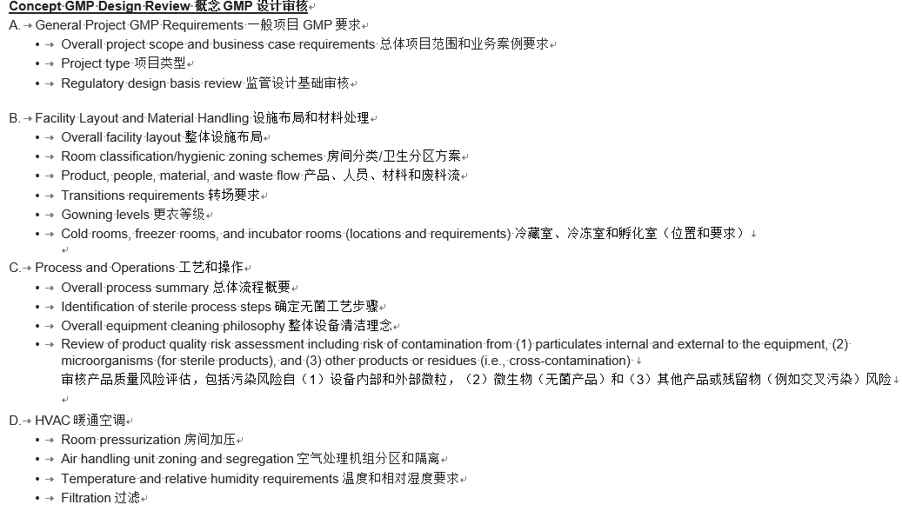
附件6-设计审核/设计确认案例

Slide 97
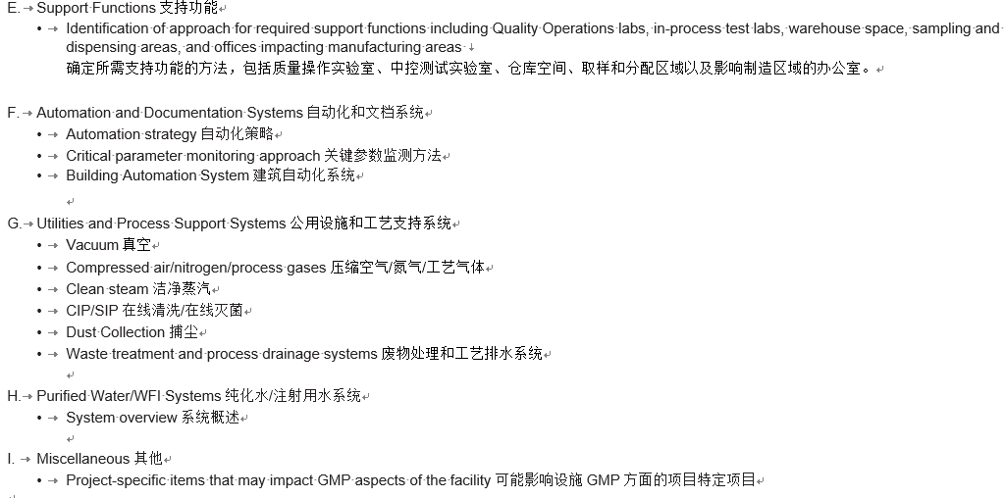
附件6-设计审核/设计确认案例

Slide 98
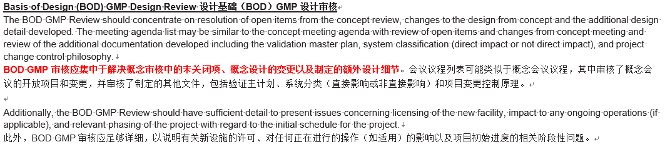
附件6-设计审核/设计确认案例

Slide 99
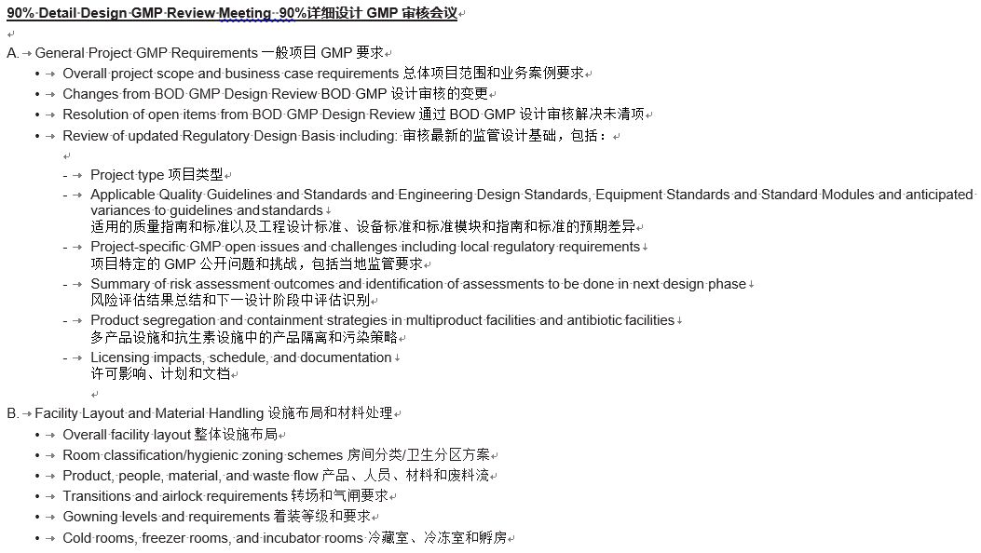
附件6-设计审核/设计确认案例

Slide 100
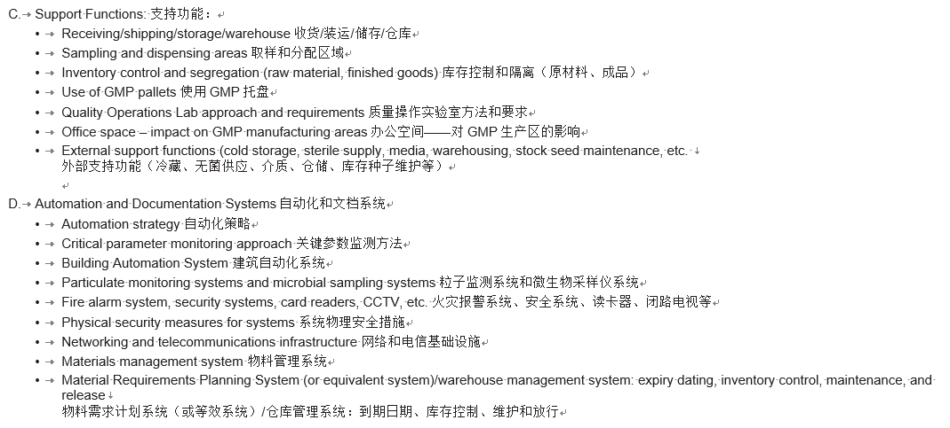
附件6-设计审核/设计确认案例

Slide 101
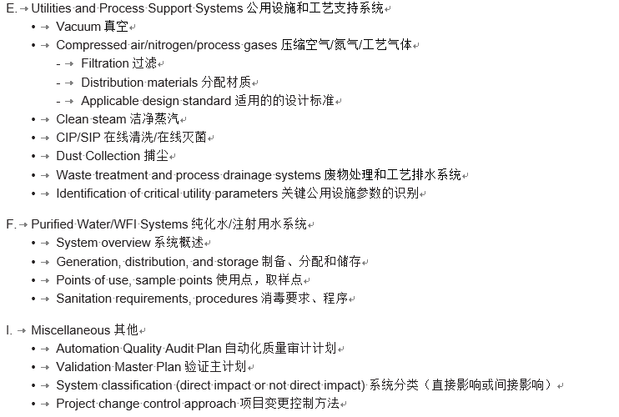
附件6-设计审核/设计确认案例

Slide 102
附录7-支持计划
根据项目的规模和所使用的资源，可制定以下支持计划，以确保对所需工作有共同的理解： 施工质量计划（CQP）：施工团队应制定一个项目特有的CQP，将设施所有人的要求和程序与施工领导的要求和程序结合起来。设计人员、制造商和供应商应在规格、计划和合同承诺文件中明确传达和记录质量预期。业主的要求也应反映公司的要求。
C&Q安全计划：项目小组应制定专门针对C&Q活动的安全计划。进行安全危害分析审核，以识别对员工和财产具有高于正常风险的活动。应实施具体的计划、程序和培训，以应对已识别的危害。
清洁计划：说明在安装前如何存放和清洁设备。
项目计划：说明所有项目交付物、角色和责任的总体计划，以及定义所有其他支持计划。
采购计划：确定供应商评估程序、作用和责任、时间表和进展监控/报告。
施工物流计划：确定物资/设备储存、放置、分期、临时办公室、垃圾箱、早餐/午餐区和临时水电等物品的地点。在拆除和建设过程中，应制定维护和监测现有作业和支持区的GMP条件的方法，作为本计划的一部分。

Slide 103
附录8-系统启动案例
序号 | 系统启动前要完成的项目 | 100%完成 |  | 评论（包括剩余清单项目）
1 | P&ID确认100%完成。对设计的偏差进行了影响评估，接受或纠正。 | 是 | 否
2 | 绝缘安装完成并已检查。 | 是 | 否
3 | 系统清洗、冲洗和压力测试已进行。 | 是 | 否
4 | 进行了启动前安全审查。HSE认为系统可以安全运行。所有的安全装置都已就位。 | 是 | 否
5 | 所有上锁/挂牌已正确移除或安装。 | 是 | 否
6 | 适用的公用设施已连接并运行。 | 是 | 否
7 | 软件加载到生产系统。 | 是 | 否
8 | 剩余工作清单和HSE安全审查未关闭项目已附上。清单包括所有不完整的项目，包括责任方、项目的处置和目标完成日期。 | 是 | 否
9 | 回路校验完成。 | 是 | 否
表格的批准和接受意味着该系统已为系统启动活动做好准备。

Slide 104
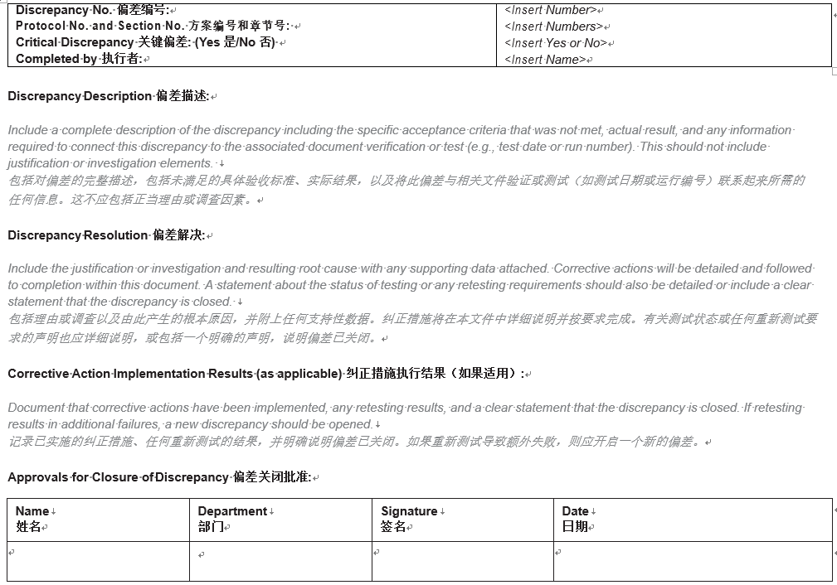
附录9-偏离案例

Slide 105
附录10-确认总结报告举例（部分摘选，更详细内容请查阅原文）
安装和运行测试 | 测试完成情况 （是或者差异数量） | 姓名大写字母签名/日期
安装测试
运行测试
确认所有的差异均已关闭（是/否）
如果没有差异产生，记录为“N/A”
确认所有的工程变更均已关闭（是/否）
如果没有差异产生，记录为“N/A”
结论：设备/仪器可用于操作（是/否）
质量体系要素实施（是/否）

Slide 106
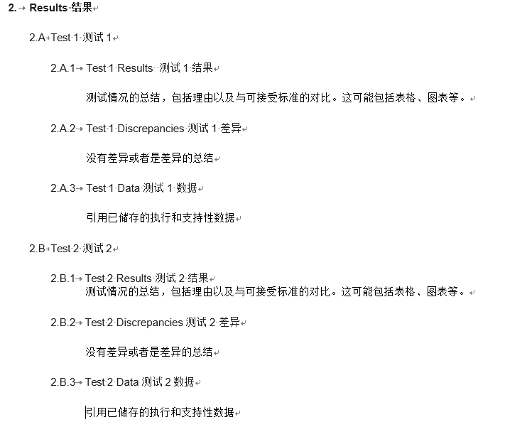
附录10-确认总结报告举例（部分摘选，更详细内容请查阅原文）

Slide 107
附录11-定期审核举例
（A级） 定期审核评估类型和说明
1. GMP Compliance Assessment GMP符合性评估 确定在定期审核期间是否有适用于系统的相关法规及指南的更新 GMP符合性评估结果 没有相关的法规及指南的更新，GMP符合性评估部分定期审核完成 存在相关的法规指南更新。进一步的评估见B级（表B）
2. Change Control Assessment 变更控制评估 在定期审核期间是否有适用于系统且对验证产生影响的中/高级别风险的变更 变更控制评估结果 没有中/高级别风险的变更。变更控制评估部分定期审核完成 存在中/高级别风险的变更。进一步的评估见B级（表B）
3. Maintenance/Calibration Assessment 维保/校准评估 确定在定期审核期间是否有适用于系统的重复性的检修记录 维保/校准评估结果 没有重复性的检修记录。维保/校准评估部分定期审核完成。 存在重复性的检修记录。进一步的评估见B级（表B）
4. Deviation Assessment 偏差评估 确定在定期审核期间是否有适用于系统的对产品质量有潜在影响的偏差产生。 偏差评估结果 没有对产品质量有潜在影响的相关偏差记录。偏差评估定期部分审核完成 存在对产品质量有潜在影响的相关偏差记录。进一步的评估见B级（表B）

Slide 108
附录12-控温空间（CTC）的定期审核
通过评估存储的材料和系统工作温度范围，对CTC进行分类（CTC类别1,2或3）以进行定期审核：
物料储存
储存物料根据对药品质量的潜在风险分组如下：
储存物料类型A：原料药，药品，稳定性样品，实验室样品，用于在运输过程中保持温度的冷/热包（如果在使用前未验证冷/热包温度）
存储物料类型B：半成品（WIP），标准品，关键试剂，缓冲液，原料
存储物料类型C：环境监测（EM）用品和试剂，培养基，测试物料
工作温度范围：
对于工作范围相对较窄（≤6°C）的CTC，例如2-8°C，2-4°C，通过非主要故障（如漂移）的超温风险较高。
对于具有更宽工作范围（> 6°C）的CTC，故障很可能是由高可检测的严重机械故障引起的。

Slide 109
附录12-控温空间（CTC）的定期审核
表26.1：基于存储和工作温度范围的物料的CTC类别分配
储存物料种类 | 工作温度范围和CTC类型
 | 精密单元（工作温度范围≤6°C，例如2-8°C） | 标准单元： 工作温度范围> 6°C | 空调房：可控室温
A | 1 | 2 | 2
B | 2 | 2 | 3
C | 2 | 3 | 3
*根据USP <659> [35]：“控制室温：温度保持在20℃-25℃（68°-77°F）的正常和习惯的工作环境。 以下条件也适用。 平均动力学温度不超过25°C。 根据经验在药房，医院和仓库以及运输过程温度在15℃至30℃（59°至86°F）之间波动也是允许的。 如果平均动力学温度不超过25°C，短时间温度蹿升至40℃只要不超过24 h也是允许的。当温度蹿升超过40℃，只有当生产商如此指导，才可能是被允许的。

Slide 110
附录12-控温空间（CTC）的定期审核
表26.2：CTC定期审核计划要求
CTC种类 | 定期审核计划要求
1 | 定期审核距上次审核不超过三年
2 | 通过审核监测探头数据来对系统性能进行定期审核
3 | 不需要系统性能确证和定期审核

Slide 111
附录13-供应商评估工具举例
方法：评估将通过对以下的各个方面进行审核的方式进行。
质量体系概述：对质量管理体系（QMS）进行概述，以了解已文件系统是否存在且正在使用中。 记录供应商质量管理体系的概述审核，并附上供应商质量管理体系文件的任何相关副本。 关注质量管理体系中那些对数据完整性理解有影响的要素，这些要素将随着时间的推移或项目的进展而收集。
员工培训：供应商如何培训员工以下内容？(通过记录审核实现)
设计控制：供应商如何控制设计过程（例如：工程变更管理），管理和文件变更？审核相应的SOP和记录
支持性文件：供应商的文件包如何针对性的对应建造过程？（审核供应商文件建立过程，是否和建造过程同步）
建造材料：供应商如何提供关键部件和建造材料的可追溯性？
员工离职：供应商在为客户构建系统期间如何处理员工离职？
员工资质及培训：提供员工经验、资质以及培训（员工资格）的证据
测试仪器：提供可溯源至NIST或同等标准的供应商仪器校准和认证的证据。
项目人员配置：提供员工执行相应构建、检查、测试和文件的证据。
质量控制：供应商如何在构建和相关测试上执行质量控制？ 审核供应商如何确保构建符合设计意图。审核是否有客观测试（负责构建设备的人员是否测试自己的工作）。
客户投诉：供应商是否有正式的客户投诉处理程序（纠正及预防措施）？ 是否有指定的管理人员负责关闭所有客户投诉和问题。 审核案例记录。

Slide 112
附录14-管理成熟度评估示例
程序项目 | 新系统调试和确认计划的成熟阶段(按程序项目定义) |  |  | 现状
 | 基础阶段 | 过渡阶段 | 成熟阶段
用户需求 | URS未执行或不一致 没有现场SOP和/或模板 使用不一致的其他文件 仅满足项目用户需求 | 实施了URS，但不一致 使用现场SOP和/或模板 | URS得到一致执行 使用URS SOP和模板 访问现有URS的库 | 备注： 建议：
计划-验证和调试 | 独立的验证计划和调试计划，计划中没有定义测试策略或验收标准 GEP活动未定义 自控测试计划在单独的文档中 可能有现场SOP用于调试、确认和验证计划 | 验证计划和调试计划相互协调，没有测试策略或验收标准 定义与调试相关的GEP活动 存在用于调试、确认和验证计划的SOP 自控测试计划在单独的文档中 | 验证计划或调试和确认计划中可能定义了测试方法和验收标准 综合调试和确认计划 只强调质量相关问题(由风险评估决定)的验证计划 自控测试测试计划可用于定义C&Q计划中的测试策略 在SOP中定义GEP活动 | 备注： 建议：
风险评估 | 没有预先确定的明确策略——可能不进行风险评估 系统风险评估可能被其他风险评估所替代 | 用于确定风险策略的项目规划 系统风险评估可能被其他风险评估所替代 没有很好地理解与确认的关系 系统风险评估执行游离于范围和边界之外 | 始终使用系统风险评估 使用预先定义的风险评估策略 用于支持URS完成、设计审核和确认的系统风险评估 使用(和可用性)系统风险评估库 具有资质的企业参与系统风险评估 | 备注： 建议：

Slide 113
附录14-管理成熟度评估示例
程序项目 | 新系统调试和确认计划的成熟阶段(按程序项目定义) |  |  | 现状
 | 基础阶段 | 过渡阶段 | 成熟阶段
调试 | 没有预先定义的调试策 为支持供应商文件而开发的组织/现场文件 不使用系统风险评估来确定关键测试(预期结果与验收标准) 主题专家有限参与 | 预先定义调试策略 测试范围部分整合，但仍然是多个测试文档 主题专家参与，使用sop中描述的测试偏差流程 使用项目过程用于工程变更管理 调试完成后，主题专家会及时生成调试总结报告 | 广泛使用主题专家 建立良好的主题专家问责制 预先定义的测试策略，从质量和工程的角度清晰地识别预期结果和验收标准 主题专家的集成测试文档将系统相关测试、交叉引用证明文件(如暖通空调系统对于BMS主管),FAT/SAT测试只在合理的地方重复 使用SOP中描述的测试偏差和工程变更管理处理流程 调试完成后，主题专家及时生成调试总结报告 调试测试被认为是确认过程的一部分 | 备注： 建议：

Slide 114
附录14-管理成熟度评估示例
程序项目 | 新系统调试和确认计划的成熟阶段(按程序项目定义) |  |  | 现状
 | 基础阶段 | 过渡阶段 | 成熟阶段
确认 | 安装及运行确认方案依据每个现场sop编写 限制使用调试文件进行验证确认 没有具体的调试总结报告 | 通过参考工程测试文件完成IQ和OQ文件 一些调试文档被当作验证文档来进行验证确认 没有具体的调试总结报告 | 通过参考调试总结报告和工程测试文件，或综合调试和确认总结报告，完成IOQ总结 明确调试测试的责任 不需要IQ或OQ方案，除非确定调试文件中关于CDEs验证不完整，然后才需要IQ/ OQ文件或额外的工程测试文件 确认活动的执行由适当的主题专家进行文档记录，以确认每一个CDE已得到验证;确认测试的主题专家确认为这些活动提供了可跟踪性 可追溯性存在于由质量部门批准的总结报告或方案中 | 备注： 建议：

Slide 115
附录14-管理成熟度评估示例
程序项目 | 新系统调试和确认计划的成熟阶段(按程序项目定义) |  |  | 现状
 | 基础阶段 | 过渡阶段 | 成熟阶段
质量监督 | 调试计划文件的质量审核和批准 执行前和执行后对所有调试文件进行质量审核和批准 明确界定对未到位的工程活动的监督 | 调试计划文件的质量审核和批准 部分调试文件的执行前和执行后的质量审核和批准(包括CDE测试) | 未经质量部门批准的调试计划文件 调试测试计划的制定应遵循由质量部门定义的策略和批准的模板，这样就不需要质量部门在执行前和执行后进行评审和批准 质量部门参与工程活动，提供监督 质量部门批准最终文件，确认系统符合其预期目的 | 备注： 建议：

Slide 116
附录15-使遗留系统或确认不充分的系统满足要求的方法
遗留项目的管理目标应包括:
定义产品和工艺用户需求
评估产品质量风险:
根据CQA或CPP的风险，识别危害和相关的CDE
确保CDE已进行适当测试，并在必要时进行适当的校准、维保及运行，以控制这些对产品质量构成风险的因素。
确保存在准确的图纸和设备文件，以支持对设备、系统和自动化控制(软件/硬件)的持续操作、维护和变更记录
回顾整体设备和工艺操作历史，并处理任何重复出现的问题
这些交付物应由质量部门编制文件并批准
遗留项目的确认应考虑：
按照正常流程对遗留系统进行确认可能不可行，因为通常用于支持流程的大多数文档可能无法检索(例如，采购订单、设备报价)。
可以使用基于风险的方法进行遗留系统的确认。团队确定系统在安装或运行时可能影响产品质量的方面。应对风险控制措施进行检查，并确认这些控制措施已经到位，从而认为该系统符合预期的目的。

Slide 117
4
新版调试与确认指南带来的帮助

Slide 118
新版调试与确认指南带来的帮助
对以往多个同类指南的理念进行了整合，便于企业查阅和参考。
在GMP合规性做了较大调整，和FDA/EU药政监管进行了更好的对接。
给了更加完善的验证管理路径（管理体系构建理念），同时对验证管理成熟度进行了详细说明，便于企业参考建立自己的验证管理体系。
对风险评估的内容进行了整合和梳理，以产品和工艺风险为管理核心贯穿始终。
对调试和确认过程中的文档管理进行了进一步的整合和举例，便于企业参考，个性化制定自己的管理方法。
对部分文件的处理（起草时间、是否需要升版、什么时间升版）给出了更明确的说明，解决了企业在实际执行过程中的困惑。
使得验证管理和质量管理的关系更加清晰，为QA的管理指明了方向，既全面管理，又突出了管理重点。

Slide 119


Under the scanning
GMP制药技术培训
验证咨询技术交流群
关注“GMP制药技术培训”公众号：
每日获得行业大咖原创文章、行业内最新资讯动态、常见问题权威解答、最新培训资讯。
ISPE特约讲师，北京化工大学 &沈阳药科大学 顾问教授，验证与风险管理专家-马义岭教授组建此技术交流群，欢迎大家邀请热爱学习、乐于分享的制药同仁入群交流！

